Slide 1
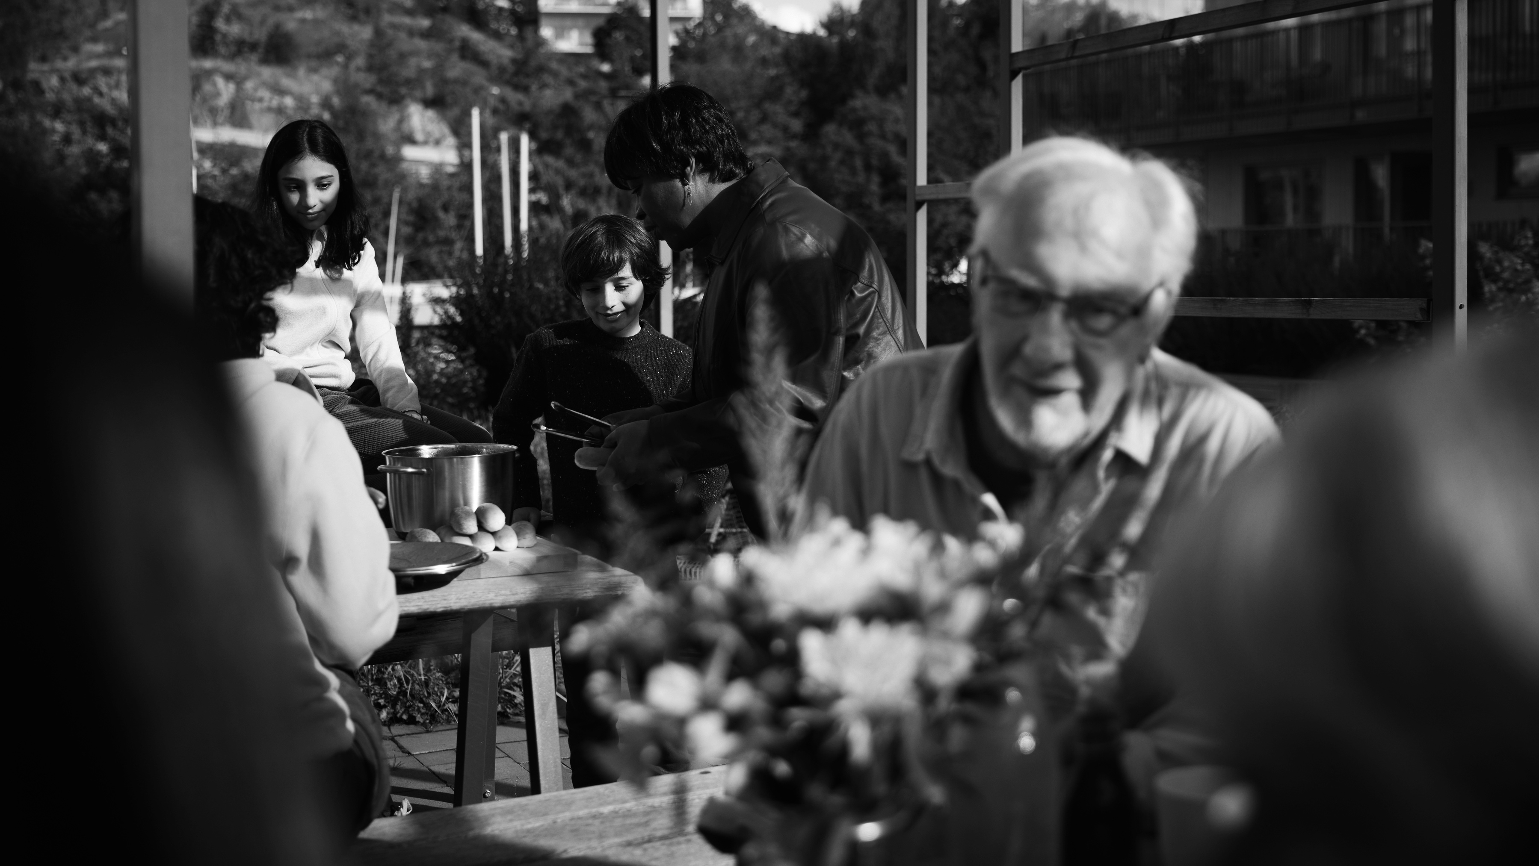

Introduktion
– etikprövning av forskning
på människor
2024-08-23

Slide 2

Här får du en introduktion till etikprövning
Etikprövning är ett vanligt forskningsetiskt krav som syftar till att säkerställa skyddet av den enskilda människan och respekten för människovärdet i forskning. Du kommer inte få svar på alla frågor här. Däremot vill vi ge dig förståelse för när du ska etikpröva och vilka frågor som är viktiga i etikprövningen.
Vi hoppas inspirera till mer läsning i Vägledning om etikprövning av forskning på människor och ett besök på vår webbplats.

Slide 3
Innehåll
Varför finns etikprövning?
När behöver jag etikpröva?
Utgångspunkter för prövningen.
Vad behöver jag tänka på när jag ansöker
om etikprövning?
Efter beslut.
Visste du att …

Slide 4
1. Varför finns etikprövning?

Slide 5
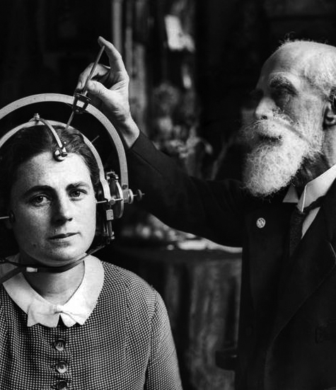
Etikprövning har inte alltid varit självklart
Nürnbergkoden 1947
Informerat samtycke
Goda konsekvenser för samhället
Minimera riskerna för forskningspersonerna
Deltagarna ska kunna avbryta när som helst
Forskningsledare ska avbryta om deltagare kan ta skada
Vägledningen sid 123 f
Notes:
Under 1900-talet har mängder av experiment genomförts, som idag skulle vara etiskt oacceptabla.
Den moderna forskningsetiken växte fram efter nazisternas experiment på fångar i koncentrationsläger.
Redan i domen under Nürnbergrättegångarna 1947 formulerades ett antal forskningsetiska
principer. I den s.k. Nürnbergkoden slogs bland annat fast att det måste finnas …
I nederkanten på presentationen finns hänvisningar till var i vägledningen du kan läsa mer.

Slide 6
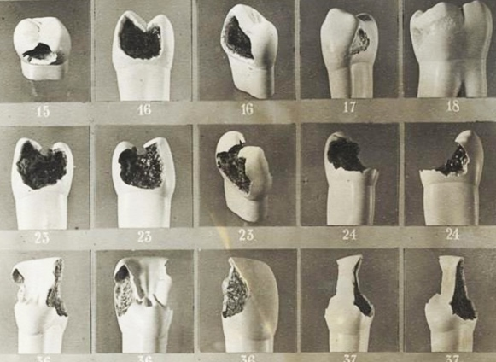
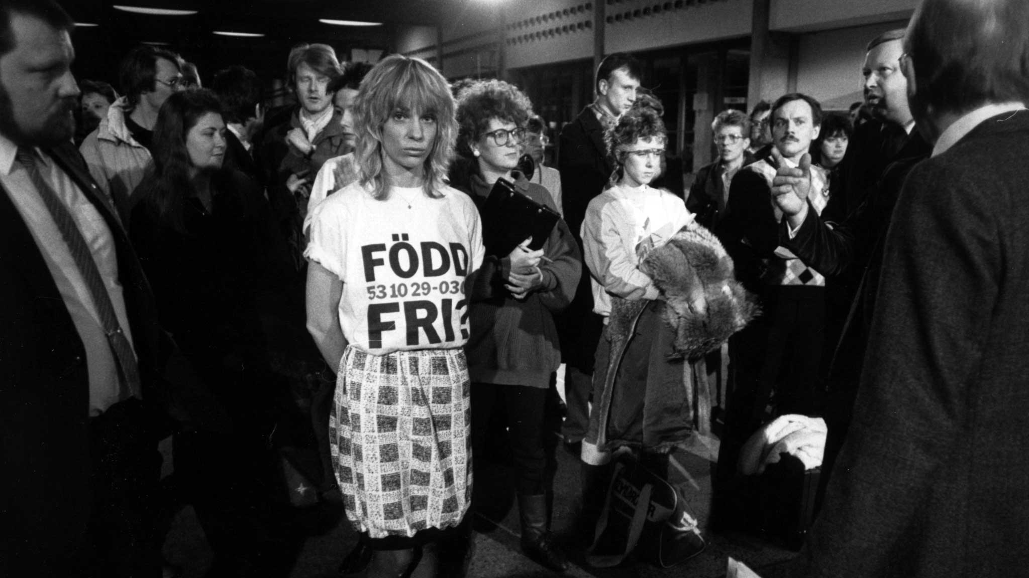
Etikprövning i Sverige
1945–1955: Vipeholmsexperimentet
1960-talet:
Metropolitprojektet startar
Medicinska etikkommittéer
1970-talet:
Forskningsetiska kommittéer inom humanistisk-samhällsvetenskaplig forskning
1 januari 2004: Etikprövningslagen
1 januari 2019: Etikprövningsmyndigheten
Vägledningen sid 130 ff.
Notes:
Även i Sverige startade en debatt efter andra världskriget. Ett känt exempel är Vipeholmsexperimentet där man 1945 började ge stora mängder socker till personer med neuropsykiatriska funktionshinder för att sedan studera hur tandhälsan försämrades. Experimentet avbröts 1954.
I början på 1960-talet startade Projektet Metropolit, en internationellt unik långtidsstudie. 15 117 personer födda 1953 som tio år senare var bosatta i Stockholm registrerades. Projektet samlade under 20 års tid in omfattande data rörande personerna från ett antal myndighetsregister. Studien innebar ett kontroversiellt integritetsintrång med behandling av mängder av känsliga personuppgifter utan klara begränsningar och utan att de berörda fick veta något. Projektet illustrerar att forskning med användning av personuppgifter kan utsätta personer för omfattande och allvarliga intrång i den personliga integriteten.
Från 1960-talet och framåt inrättades successivt forskningsetikkommittéer vid samtliga medicinska fakulteter i Sverige.
Arbetet med forskningsetiska frågor bedrevs även inom andra forskningsområden från 1970-talet och framåt, i stor utsträckning inom ramen för de olika forskningsråden. Dessa utarbetade inom sina ansvarsområden forskningsetiska principer och råd eller anvisningar, och inrättade kommittéer för behandling av forskningsetiska frågor. Bland annat antog och utvecklade humanistisk-samhällsvetenskapliga forskningsrådet (HSFR), som arbetade 1977–2000, fyra forskningsetiska principer som fick stort inflytande inom rådets ansvarsområden: informationskravet, samtyckeskravet, konfidentialitetskravet och nyttjandekravet. Det sistnämnda avsåg att uppgifter om enskilda inte fick spridas för icke-vetenskapliga syften och inte användas för beslut eller åtgärder som påverkar den enskilde.
Den första januari 2004 kom den nuvarande lagen, etikprövningslagen.
Tidigare skedde etikprövningen i regionala nämnder som ofta bedömde forskning på olika sätt. Det var även vanligt att jäv uppstod då forskares projekt ofta prövades av kollegor på samma lärosäte.
För att göra etikprövningen mer likartad över landet inrättades 2019 en gemensam myndighet, Etikprövningsmyndigheten.

Slide 7
Lagens syfte
1§
Skydda den enskilda människan och respekten för människovärdet vid forskning
Notes:
Den svenska lagen om etikprövning av forskning som avser människor har som syfte att skydda individer och respektera deras integritet och värdighet i forskningssammanhang.
Målet med lagstiftningen är att skydda forskningspersonernas hälsa, säkerhet och integritet. Om viss forskning kan innebära en risk för forskningspersonerna behöver en prövning göras som innefattar bl.a. en avvägning mellan risker och kunskapsvinster. Det måste finnas en allmänt accepterad balans mellan forskningens kvalitet och de risker för människor och människovärdet som forskningen innebär.

Slide 8

Forskningsperson
Vägledningen sid 65
Notes:
Termen forskningsperson används i etikprövningslagen för att beteckna den levande människa som forskningen avser.
Den markerar att människor som engageras i forskning kan delta på många olika sätt, och inte bara utsättas för tester eller experiment. Forskning på enbart personuppgifter är ett exempel.

Slide 9
2. När behöver jag etikpröva?
Vägledningen sid 65 ff.

Slide 10

Forskningsetiken ska genomsyra all forskning, oavsett om etikprövning krävs eller inte.
Vägledningen sid 19
Notes:
Forskningsetik är ett bredare begrepp än etikprövning och ska genomsyra all forskning, oavsett om etikprövning krävs eller inte.
Etikprövning krävs bara i vissa särskilt angivna situationer som generellt anses kunna innebära särskilda risker för skada. Även annan forskning kan dock ge upphov till risker och andra forskningsetiska dilemman.

Slide 11
Rör det sig om forskning enligt lagen?
2§
Vetenskapligt experimentellt eller teoretiskt arbete eller vetenskapliga studier genom observation för att hämta in ny kunskap
Utvecklingsarbete på vetenskaplig grund
Vägledningen sid 66 ff.
Notes:
Den första frågan du som forskare behöver ta ställning till är om det som planeras utgör forskning enligt den definition av begreppet som finns i etikprövningslagen.
Forskning är
vetenskapligt experimentellt eller teoretiskt arbete, eller vetenskapliga studier genom observation
om arbetet eller studierna görs för att hämta in ny kunskap
utvecklingsarbete på vetenskaplig grund.

Slide 12
Det som är tillståndspliktigt är när du
2§
rekryterar forskningspersoner
hämtar in biologiskt material eller information som avser människor
observerar eller genomför försök
bearbetar eller analyserar insamlat material och information
Vägledningen sid 70
Notes:
Med tillståndspliktig forskning avses själva genomförandefasen, vilket innebär att man
• rekryterar forskningspersoner
• hämtar in biologiskt material eller information som avser människor
• observerar eller genomför försök
• bearbetar eller analyserar insamlat material och information.
Skälet till detta är att det först är i samband med genomförandet av forskningen som risker för skada avseende forskningspersonens hälsa, säkerhet och personliga integritet uppkommer.

Slide 13
Ska personuppgifter användas i forskningen?
3§
Etikprövning krävs för att få behandla känsliga personuppgifter eller personuppgifter om lagöverträdelser i forskning
Det spelar ingen roll om uppgifterna offentliggjorts tidigare
Vägledningen sid 81 ff.
Notes:
Forskning som innefattar behandling av känsliga personuppgifter eller personuppgifter om lagöverträdelser är tillståndspliktig enligt etikprövningslagen.
Det har ingen betydelse om uppgifterna redan har offentliggjorts. Inte heller att de har behandlats i ett tidigare forskningsprojekt och gjorts öppet tillgängliga.
Om du planerar att behandla personuppgifter i din forskning måste du i samråd med forskningshuvudmannen och dataskyddsombudet lägga upp en korrekt plan för personuppgiftsbehandling och dataskydd. Detta måste göras innan du påbörjar någon behandling av personuppgifter.

Slide 14
Ska personuppgifter användas i forskningen?
3§
Behöver vara utrett innan en etikansökan ges in
Forskningshuvudmannen är personuppgiftsansvarig
En dataskyddsfråga och inte en etikprövningsfråga
Nödvändig kunskap i ett projekt
Vägledningen sid 81 ff.
Notes:
Forskningshuvudmannen är personuppgiftsansvarig, vilket innebär att det är nödvändigt att i förväg ha klart för sig
om personuppgifter ska hanteras
vilka kategorier av personuppgifter det handlar om
att det finns rättsligt stöd för att behandla uppgifterna
att de registrerades rättigheter tas till vara.
Alla inom organisationen som har med personuppgifter att göra måste vara medvetna om, och ha tillräcklig kunskap för, att behandla personuppgifter på rätt sätt.
Bedömningen av om något utgör känsliga personuppgifter eller inte måste avgöras redan när ett forskningsprojekt planeras och med tillämpning av gällande rätt på dataskyddsområdet. Detta är alltså en dataskyddsfråga snarare än en etikprövningsfråga. Vad som är gällande rätt kan förändras över tid. Rättskällor är gällande bestämmelser, lagförarbeten, myndighetspraxis och doktrin. IMY är ansvarig myndighet och kan ge vägledning och stöd.
Det är viktigt att det framgår av etikansökan att det finns tillräcklig kompetens i projektet för att säkerställa skyddet av forskningspersonernas personliga integritet.

Slide 15
Ska fysiska ingrepp göras på
4§
forskningsperson?
avliden människa?
I båda fallen krävs etikprövning
Vägledningen sid 97
Notes:
Fysiska ingrepp kan vara av många olika slag. Till exempel kirurgiska ingrepp, blodprover, andra vävnadsprover, injektioner och infusioner i kroppen, distribution av läkemedel oralt och genom huden.
Vid forskning som innefattar fysiska ingrepp på en avliden människa ska bestämmelserna om information och samtycke i obduktionslagen (1995:832) tillämpas i stället för motsvarande regler i etikprövningslagen (13 § etikprövningslagen).

Slide 16
Syftar metoden till att påverka fysiskt eller psykiskt?
4§
Etikprövning krävs när forskaren avser att skapa en förändring hos forskningspersonen
Förändringen behöver inte vara bestående
Utbildningsinsatser eller läxhjälp utgör inte sådan psykisk påverkan som avses
Vägledningen sid 95
Notes:
Forskning som utförs med en metod som syftar till att påverka, forskningspersonen fysiskt eller psykiskt är tillståndspliktig enligt etikprövningslagen 4 §.
Bestämmelsen tillämpas när forskaren avser att skapa en förändring hos forskningspersonen. Förändringen behöver inte vara bestående.
Exempel:
Experiment som ska undersöka hur personer agerar under stress och som inleds med en stressinduktion har till exempel ansetts tillståndspliktiga.
Forskning som ska testa trafikanters reaktioner i olika trafiksituationer
Utbildningsinsatser eller läxhjälp har inte ansetts utgöra sådan psykisk påverkan. CEPN har bedömt att det är nödvändigt vid tolkningen av etikprövningslagen att beakta det grundläggande syftet med etikprövningslagen, nämligen att skydda den enskilda människan och respekten för människovärdet vid forskning. Utbildning som syftar till att öka kunskap eller färdigheter kan inte generellt anses ha en sådan karaktär att detta syfte gör sig gällande.

Slide 17
Innebär metoden en uppenbar risk för skada?
4§
Fysisk eller psykisk skada
”Uppenbar” innebär att det är tydligt att risken finns, oavsett om risken är liten eller stor
Vägledningen sid 96
Notes:
Forskning som innebär en uppenbar risk att skada forskningspersonen, fysiskt eller psykiskt, är tillståndspliktig enligt etikprövningslagen 4 §. Det innefattar att det både kan vara fysiskt eller psykiskt påfrestande för forskningspersonerna.
Att en risk är uppenbar betyder att det är tydligt att risken finns, men den behöver inte vara stor. Är riskerna uppenbara så ska en ansökan om etikprövning lämnas in.
Med skada avses en påtaglig negativ effekt på forskningspersonen. Upplevelser som normalt ingår i det vardagliga livet faller inte in under begreppet och inte heller snabbt övergående effekter av rutinbetonade fysiska eller psykologiska undersökningar eller tester.
Medicin och psykologi är kanske de forskningsområden som i första hand använder metoder som kan utsätta forskningspersonen för uppenbara risker för skada. Men det finns många andra situationer där det kan vara aktuellt.
Ett exempel: Forskare som arbetar med brandsäkerhet har gjort experiment med utrymning från underjordiska utrymmen. Det räknas som tillståndspliktigt.

Slide 18
Ska biologiskt material från levande människa studeras?
4§
Tagits från levande människa och kan härledas till denna
Särskilda bestämmelser gäller när materialet tagits tidigare
Vägledningen sid 97
Notes:
Att materialet ska kunna härledas till de människor materialet tagits från innebär dels att materialet ska ha tagits från människornas kroppar – inte från exempelvis deras kläder. Dels betyder det att identifiering är möjlig, till exempel att det finns personuppgifter eller någon form av kodnyckel som är knutna till materialet.
Det finns en särskild bestämmelse kring information och samtycke när det gäller forskning på biologiskt material som tidigare har tagits från en levande människa. Vid ett etikgodkännande ska myndigheten i en sådan situation bestämma vilka krav som ska gälla i fråga om information och samtycke för användning av materialet.

Slide 19
Biologiskt material från avliden människa?
4§
Tagits från avliden människa och kan härledas till denna
Avser material som tagits för medicinskt ändamål
Vägledningen sid 97
Notes:
Samma här: Att materialet ska kunna härledas till de människor materialet tagits från innebär dels att materialet ska ha tagits från människornas kroppar, dels att identifiering är möjlig, till exempel att det finns personuppgifter eller någon form av kodnyckel som är knutna till materialet.
Begreppet medicinskt ändamål har en bred definition. Forskning är ett medicinskt ändamål.
Vid forskning som innefattar studier på biologiskt material som har tagits för medicinska ändamål från en avliden människa ska bestämmelserna om information och samtycke i transplantationslagen (1995:831) tillämpas i stället för motsvarande regler i etikprövningslagen (13 § etikprövningslagen).

Slide 20
Ska forskningen utföras i Sverige?
5§
Etikprövningslagen ska tillämpas på all forskning som, helt eller delvis, ska utföras i Sverige
Vägledningen sid 60 ff.
Notes:
Så snart något moment i genomförandefasen ska ske i Sverige, det vill säga
rekrytering av forskningspersoner
inhämtande av underlag
genomförande av försök
analys och bearbetning
så krävs etikprövning av Etikprövningsmyndigheten, av det eller de moment som ska ske här i landet.
En förutsättning är att det eller de moment som ska ske i Sverige faller under 3 eller 4 §§ etikprövningslagen, det vill säga att
det som ska göras här i Sverige innefattar behandling av känsliga personuppgifter eller personuppgifter om lagöverträdelser
alternativt
- det innefattar fysiska ingrepp
- det ska ske med en metod som syftar till fysisk eller psykisk påverkan eller innebär uppenbar risk för fysisk eller psykisk skada
- det avser biologiskt material som går att härleda till den som det har tagits ifrån.
Gör det inte det så krävs inte etikprövning här i landet.
Lagring av forskningsdata är en del av forskningen. Om datalagring sker i Sverige är därför denna del av genomförandefasen tillståndspliktig i Sverige.
Om en forskare som befinner sig i Sverige har digital kontakt med forskningspersoner så äger forskningen rum i Sverige, oavsett i vilket land forskningspersonerna befinner sig. Forskningen äger även rum i Sverige i den omvända situationen att en forskare i ett annat land på motsvarande sätt har kontakt med forskningspersoner i Sverige.
Sker analys och bearbetning av data i Sverige krävs etikprövning av detta moment, även om insamlingen av data genom t.ex. enkäter eller intervjuer kan ha skett i ett annat land.

Slide 21

Exempel som inte är tillståndspliktig verksamhet
Kvalitetsutveckling och internt
utvärderingsarbete
Studentarbeten
Forskarens planering
och ansökan om finansiering
Vägledningen sid 67 ff.
Notes:
Lagen omfattar inte utvecklingsarbete om det rör sig om kvalitetsutveckling och kvalitetssäkring, resultatuppföljning eller myndighetsinternt utvärderingsarbete.
Studentundantaget är också tydligt i etikprövningslagen:
”… sådant arbete eller sådana studier som utförs endast inom ramen för högskoleutbildning på grundnivå eller på avancerad nivå”.
Det måste röra sig om ett renodlat utbildningsmoment. Arbetet får alltså inte överlappa med ett forskningsprojekt och det får inte finnas något utrymme för att arbetet kan komma att leda vidare till ett forskningsprojekt. Studentundantaget kan inte användas om lärosätet vill hålla öppet för att studentens idéer eller utförande kan visa sig så bra att man längs vägen vill byta spår och genomföra ett forskningsprojekt i stället för enbart ett renodlat utbildningsmoment. Vill lärosätet ha den flexibiliteten så är det nödvändigt att det finns ett etikgodkännande innan studenten påbörjar sitt arbete.
En hel del arbete som ingår i forskarens vardag ingår inte heller i det som måste etikprövas. Exempelvis att lägga upp en plan för framtida arbete eller att söka finansiering för framtida arbete.

Slide 22
Kom ihåg:
Du som forskare, och din forskningshuvudman,
ansvarar för att följa gällande regelverk och allmänna forskningsetiska principer. Oavsett om du behöver etikpröva eller inte.
Notes:
Var och en som arbetar med forskning behöver vara väl förtrogen med de allmänna forskningsetiska regler som kommer till uttryck i en rad lagar, etiska kodexar och andra kvalitetskrav.
Dessa frågor beskrivs väl i boken God forskningssed som har getts ut av Vetenskapsrådet.

Slide 23
3. Utgångspunkter för prövningen
Vägledningen sid 13 ff.
Notes:
De grundläggande etiska principerna för prövningen är baserade på bedömningar som kommer till uttryck i de i huvudsak samstämmiga internationella konventioner och andra vägledande forskningsetiska dokument som har vuxit fram under det senaste århundradet.

Slide 24
Respekt för människovärdet
7§
Forskning får godkännas bara om den kan ske med respekt för människovärdet
Vägledningen sid 13
Notes:
Bestämmelsen markerar att omsorgen om den enskilda människan kommer i första hand.
Forskningen måste respektera människors integritet och rätten att fritt välja sitt liv inom den ram som begränsas av respekten för andras människovärde eller värdighet.

Slide 25
Människors välfärd och intresset av ny kunskap
8§
Mänskliga rättigheter och grundläggande friheter ska alltid beaktas vid etikprövningen, samtidigt som hänsyn ska tas till intresset av att ny kunskap kan utvecklas genom forskning
Människors välfärd ska ges företräde framför samhällets och vetenskapens behov
Vägledningen sid 15
Notes:
Välfärden för de människor som deltar i, eller på annat sätt ingår i, forskning ska gå före samhällets och vetenskapens intressen. Denna prövning bör ske mot bakgrund av mer allmänna överväganden om att grundläggande fri- och rättigheter ska iakttas i samband med forskning. Vid etikprövningen bör man se längre än till de direkta riskerna för de medverkande.
Paragrafen utgår inte från att det alltid eller ens ofta finns en motsättning mellan dessa intressen. Många gånger kan forskningen vara det som bäst tillgodoser människors välfärd.

Slide 26
Avvägning mellan risk och nytta
9§
Forskning får godkännas bara om de risker den kan medföra för forsknings-personers hälsa, säkerhet och personliga integritet vägs upp av forskningens vetenskapliga värde
Vägledningen sid 16 och 20 ff.
Notes:
En av de allra viktigaste frågorna ur etisk synpunkt vid etikprövningen är avvägningen mellan risk och nytta.
För att du ska kunna få godkännande för att genomföra ett forskningsprojekt som innebär omedelbara eller långsiktiga risker för forskningspersonernas hälsa, säkerhet och personliga integritet måste du visa i ansökan om etikprövning att det vetenskapliga värdet av projektet uppväger de risker som deltagande medför.

Slide 27
Begränsning av riskerna
10§
Forskning får inte godkännas om det förväntade resultatet kan uppnås på ett annat sätt som innebär mindre risker för forskningspersonernas hälsa, säkerhet och integritet
Känsliga personuppgifter, och personuppgifter om lagöverträd-elser, får bara behandlas om det är nödvändigt för att forskningen ska kunna utföras
Vägledningen sid 16 och 27 ff.
Notes:
Forskningen får genomföras bara om inga alternativa likvärdiga metoder, med mindre risker, finns att tillgå inom ramen för den forskning som planeras, och det inte kan utföras annan forskning som visserligen innefattar risker för människor men som innebär mindre risker än i det projekt som ansökan avser.
Mer data än vad som behövs för det preciserade projektet får inte användas. Etikprövningsmyndigheten kan inte godkänna registeruppbyggnad.

Slide 28
Tillräcklig kompetens
11§
För att godkännas krävs att forskningen ska utföras av eller under överinseende av en forskare som har den vetenskapliga kompetens som behövs
Vägledningen sid 16 och 108
Notes:
För att säkerställa skyddet av forskningspersonerna är det nödvändigt att det finns tillräcklig kompetens i forskningen.
,
Huvudregeln är att den ansvariga forskaren ska vara disputerad inom relevant ämnesområde eller ha motsvarande kompetens. Den som är ansvarig forskare svarar för att andra medverkande också har tillräcklig kompetens, och har fått för projektet specifik utbildning i hur det ska genomföras. Förutom vetenskaplig kompetens kan detta också gälla pedagogisk, kulturell, språklig eller klinisk kompetens, beroende på omständigheterna. En icke disputerad forskare kan godtas som ansvarig om forskningen sker under aktivt överinseende av en annan medverkande disputerad forskare. Detta kan till exempel vara tillämpligt vid ett doktorandprojekt. CV för den disputerade ska bifogas.

Slide 29

Ska sårbara personer delta?
Ingen enhetlig definition men omfattar bland annat:
barn
gravida och ammande
personer som är omhändertagna av samhället
flyktingar
personer i underläge i hierarkiska eller auktoritativa förhållanden
personer med sjukdomar som saknar adekvat behandling
personer med psykiska eller fysiska funktionsvariationer
ekonomiskt utsatta
personer som kan riskera att utsättas för diskriminering
Vägledningen sid 30 f.
Notes:
De risker som en sårbar person utsätts för i samband med forskning kan förväntas vara högre än för andra. Sårbara personer ska därför enligt flera forskningsetiska konventioner behandlas med särskild varsamhet i samband med forskning, och det bedöms att forskning med medverkan av sårbara personer endast bör genomföras om forskningsresultaten kan vara till gagn för andra personer i samma situation. Exempelvis anger Helsingforsdeklarationen att medicinsk forskning på en sårbar grupp endast är försvarbar om forskningen svarar mot gruppens hälsobehov eller prioriteringar och om forskningen inte kan utföras på en icke sårbar grupp.
Om du vill rekrytera sårbara personer behöver du i ansökan redovisa
• skälen till att rekrytera dessa personer till projektet
• vilka åtgärder som planeras för att minska de risker och den påfrestning som kan uppstå till följd av deltagandet i forskningen.

Slide 30

Informerat samtycke
Vägledningen sid 36 ff
Notes:
Det är en grundläggande forskningsetisk princip att den som rekryteras till ett forskningsprojekt ska informeras om studien, och lämna sitt samtycke till att delta.
Samtycke är alltid obligatoriskt vid forskning som innebär ett fysiskt ingrepp som sker med en metod som syftar till att påverka en människa fysiskt eller psykiskt, eller som innebär en uppenbar risk att skada forskningspersonen, samt när biologiskt material som kan härledas till den levande eller avlidna människa som det tagits från ska behandlas i forskningen.
Även vid andra typer av forskning kan det vara forskningsetiskt motiverat med ett krav på informerat samtycke – om det finns tydliga risker för forskningspersonernas hälsa, säkerhet eller integritet.

Slide 31

Informationen till forskningspersonerna
Vägledningen sid 36 ff
Notes:
Informationen ska innehålla allt som den tillfrågade behöver veta för att kunna avgöra om hon eller han vill medverka i projektet, samt allt som personen behöver veta för att kunna ta tillvara sina rättigheter.
Informationen behöver anpassas efter ålder och andra förutsättningar hos den som ska ta emot informationen.
Informationen får inte innehålla några överord eller övertalande inslag.

Slide 32
Vad ska informationen innehålla?
16§
Den övergripande planen för forskningen
Syftet med forskningen
De metoder som kommer att användas
De följder och risker som forskningen kan medföra
Vem som är forskningshuvudman
Att deltagande i forskningen är frivilligt
Forskningspersonens rätt att när som helst avbryta sin medverkan
Vägledningen sid 36 ff.
Notes:
Som hjälp för att utforma informationen finns en stödmall för forskningspersonsinformation att ladda ner på Etikprövningsmyndighetens webbplats. Denna stödmall är utformad så att det ska vara lätt att uppfylla alla villkor. Den innehåller en tydlig struktur med rubriker, standardiserade textavsnitt och ledtexter som hjälper dig att fylla i den information som krävs. Du bör alltid ha stödmallen som utgångspunkt när du utformar informationen i ditt projekt. Ta bara upp de frågor i stödmallen som är relevanta för den forskning du ska bedriva. Använd alltid den senaste versionen av stödmallen.

Slide 33
Det informerade samtycket ska
17§
vara frivilligt
vara uttryckligt
preciserat till en viss forskningsstudie
hämtas in innan en undersökning påbörjas
Samtycket måste dokumenteras
Ett samtycke får när som helst tas tillbaka med omedelbar verkan
Vägledningen sid 37 f.
Notes:
I normalfallet bör information lämnas både muntligt och skriftligt. Samtycke bör vara skriftligt, men beroende på omständigheterna kan andra metoder användas. I ansökan om etikprövning ska du redovisa, och vid behov motivera, på vilket sätt information och samtycke ska genomföras och dokumenteras.
Även om skriftligt samtycke är vanligast kan samtycke också lämnas på andra sätt. Det finns inte några specifika formkrav för information och samtycke. Samtycke kan till exempel inhämtas genom ljudinspelning när det ändå görs en inspelning av en intervju eller ett händelseförlopp.
Om en forskningsperson står i ett beroendeförhållande till forskningshuvudmannen eller en forskare eller om forskningspersonen kan antas ha särskilda svårigheter att ta till vara sin rätt, ska frågor om information och samtycke ägnas särskild uppmärksamhet vid etikprövningen (14 § andra stycket etikprövningslagen).
Ett samtycke får när som helst tas tillbaka med omedelbar verkan. De data som har hämtats in dessförinnan får dock användas i forskningen.

Slide 34
Barn och ungdomar
18§
För barn under 15 år lämnar vårdnadshavare samtycke.
Ungdomar som fyllt 15 år men inte 18 år lämnar eget samtycke om de inser vad forskningen innebär för dem.
Barn måste också informeras och få möjlighet att motsätta sig forskningen. Informationen måste anpassas efter ålder och mognad.
Vägledningen sid 39
Notes:
Om barnet är under 15 år ska vårdnadshavaren få informationen och fatta beslut om deltagande. Bägge vårdnadshavarna vid gemensam vårdnad. Ungdomar mellan 15 och 17 år som inser vad forskningen innebär för deras del ska själva informeras och besluta om sitt eget deltagande. Då finns det inget stöd för att även ge information till eller be om samtycke från vårdnadshavare. Det är forskarens ansvar att avgöra om en person mellan 15 och 17 år har förmåga att inse vad forskningen innebär (18 §).
Barn och ungdomar ska också få åldersanpassad information och möjlighet att motsätta sig deltagande. Myndigheten rekommenderar åldersanpassad information till barn och ungdomar, uppdelat på 6–11 år, 12–14 år och 15–17 år. Om barnet förstår vad forskningen innebär och motsätter sig medverkan kan forskningen inte genomföras, även om vårdnadshavarna har samtyckt.

Slide 35
Personer med begränsad beslutsförmåga
20§
För personer med begränsad beslutsförmåga, exempelvis på grund av sjukdom, försvagat hälsotillstånd eller psykisk störning, behöver du beakta särskilda bestämmelser i 20-22 §§.
Forskning får bara utföras under vissa särskilda förutsättningar.
Samråd måste ske innan forskningen får påbörjas.
Personen själv måste informeras och få möjlighet att motsätta sig forskningen. Informationen måste anpassas utifrån personens förutsättningar.
Vägledningen sid 40
Notes:
Forskning som innefattar personer med begränsad beslutsförmåga, exempelvis på grund av sjukdom, försvagat hälsotillstånd eller psykisk störning kan få utföras utan samtycke Forskningen får dock utföras bara under de förutsättningar som anges i 21 och 22 §§.
Forskning utan samtycke får utföras bara
• om den förväntade kunskapen inte är möjlig att få på annat sätt, och
• forskningen kan förväntas leda till direkt nytta för forskningspersonen
eller
• om forskningen kan förväntas vara till nytta för personer med samma eller liknande sjukdom eller störning, och
• innebär obetydlig risk för skada eller obehag
Forskaren behöver göra en bedömning av om den berörda personens beslutskapacitet är så pass försvagad att det hindrar att hans eller hennes mening inhämtas. Redovisa alltid i ansökan om etikprövning vilka rutiner som ska användas för att avgöra beslutsförmågan hos dem som tillfrågas.
Samråd ska ske, i första hand med närmaste anhöriga och även med god man eller förvaltare om sådan finns och det ingår i dennes uppdrag. Forskningspersonen ska alltid få information om forskningen, som är anpassad utifrån personens förutsättningar att ta till sig information, och sedan få möjlighet att motsätta sig ett deltagande.
Forskningspersonsinformation måste tas fram och anpassas till de olika mottagarna som anges. Det är särskilt viktigt att anpassa informationen för den potentiella forskningspersonen utifrån varje persons individuella förutsättningar.
Personerna som informeras måste få rimlig tid att överväga om de vill motsätta sig forskningen eller inte. Forskningen får inte påbörjas innan sådan rimlig tid har förflutit.
Att genomföra ett sådant samråd med en nära anhörig i ett akut skede har i sig bedömts vara oetiskt. Etikprövningslagen ger alltså inte någon öppning för forskning i akuta situationer på personer som inte själva kan lämna samtycke eller har gjort det tidigare.

Slide 36
4. Vad behöver jag tänka på när jag ansöker om etikprövning?

Slide 37

Ansökan görs i Ethix
Vägledningen sid 105 ff.
Notes:
Forskaren ansöker själv i det digitala systemet Ethix. Men det är forskningshuvudmannen (till exempel universitet eller sjukhus) som ansvarar för ansökan och som måste skriva under tillsammans med ansvarig forskare.
När avgiften är betald startar handläggningen av ansökan. Handläggningen börjar med en administrativ granskning. Om ansökan är administrativt komplett, valid, fattas vanligen ett första beslut inom 4 veckor
Obs!
Etikprövningslagen gäller inte kliniska läkemedelsprövningar eller kliniska prövningar och prestandastudier av medicintekniska produkter. I stället gäller EU-regler tillsammans med kompletterande nationell lagstiftning. Enligt EU:s princip för att förenkla komplexa ärenden för användarna, one stop shop, ska en enda ansökan med alla ansökningshandlingar lämnas in. Om du planerar en sådan studie behöver du därför vara medveten om att du inte ska göra en särskild ansökan om etikprövning. I stället ska alla kontakter ske med Läkemedelsverket som är ansvarig nationell myndighet. Anvisningar finns tillgängliga på webbplatsen lakemedelsverket.se. Läkemedelsverket skickar vidare de handlingar som Etikprövningsmyndigheten behöver för handläggning av ansökan. Etikprövningsmyndigheten gör sedan en etisk granskning enligt samma utgångspunkter som för annan forskning.

Slide 38
Forskningshuvudmannen ansvarar
Forskningshuvudmannen är sökande i våra ärenden
Så snart en del av arbetet i ett forskningsprojekt genomförs inom en huvudmans verksamhet innebär det att huvudmannen medverkar i projektet
Det kan vara flera huvudmän
Endast en huvudman ansöker om etikprövning
Vägledningen sid 110 f.
Notes:
Många forskningsprojekt innefattar flera forskningshuvudmäns verksamhet. Så snart en del av arbetet i ett forskningsprojekt genomförs inom en huvudmans verksamhet innebär det att huvudmannen medverkar i projektet. De aktiviteter som avses är rekrytering av forskningspersoner, insamling av biologiskt material eller information relaterad till levande personer, fysiska ingrepp på levande eller avlidna, och studier på sådant eller tidigare insamlat material samt analys och bearbetning av det samlade underlaget.
Om flera huvudmän deltar i ett forskningsprojekt ska samtliga anges i ansökan om etikprövning. Huvudmännen behöver komma överens om att utse en av huvudmännen som sökande i ansökan. Varje forskningshuvudman är enbart ansvarig för den del av forskningsprojektet som utförs i den egna verksamheten.

Slide 39

Ansökans innehåll
Beskriv det som planeras, och de forskningsetiska övervägandena, på ett sätt som är begripligt för en lekman
Hur har riskerna begränsats, och vilken beredskap finns för att hantera risker och etiska dilemman som kan uppstå?
Vägledningen sid 105 ff
Notes:
När du fyller i ansökningsformuläret är det viktigt att beskriva omständigheterna för just ditt forskningsprojekt. Det är särskilt viktigt att du
• tydligt beskriver det vetenskapliga värdet av den forskning som ska genomföras
• så väl som möjligt beskriver vilka risker projektet kan medföra, och hur du avser att förebygga och åtgärda dessa
• tydligt redovisar hur forskningspersonerna ska få den information de behöver för att kunna göra ett genomtänkt ställningstagande och ta tillvara sina rättigheter.

Slide 40

Avvägningen mellan risk och nytta
Vägledningen sid 20 ff.
Notes:
Den övergripande och svåraste avvägningen är den mellan risk och nytta. Prövningen fokuserar även mycket på hur forskaren har gått till väga för att begränsa riskerna i projektet så långt det bara är möjligt.
En väl utformad ansökan om etikprövning redovisar tydligt de risker som kan uppstå, visar hur forskaren vid planeringen har minimerat riskerna, och gör sannolikt att nyttan av projektet uppväger återstående risker. För att åstadkomma detta behöver du göra en riskanalys som du redovisar i ansökan.

Slide 41
Komplettering kan begäras in
om det saknas underlag för att göra en bedömning
om resultat av forskningen skulle kunna uppnås på ett mindre riskfyllt sätt.
Sökanden får då möjlighet att komplettera eller redovisa sin syn på myndighetens anmärkningar eller frågor
Vägledningen sid 113
Notes:
Det är inte ovanligt att avdelningen vid sin första prövning av en ansökan bedömer att det saknas viktig information, för att kunna godkänna ansökan eller för att överhuvudtaget kunna göra en prövning i egentlig mening.
Det kan också handla om att avdelningen ser att det förväntade resultatet av forskningen skulle kunna uppnås på ett mindre riskfyllt sätt.
Är det inte möjligt att godkänna ansökan med ett tydligt villkor för hur bristerna ska rättas till fattar myndigheten beslut om att begära en komplettering från den sökande.
Om du får en sådan begäran har du möjlighet att lämna in kompletterande information med förslag till hur studien ska ändras för att motsvara avdelningens anmärkningar eller frågor.
Anser du att en begäran om komplettering inte är befogad bör du omgående meddela myndigheten att du inte avser att utföra den begärda kompletteringen utan begär att avdelningen gör en slutlig prövning av ansökan på det underlag som redan har lämnats in. Om du samtidigt redovisar en förklaring till varför du anser att begäran om komplettering är onödig får avdelningen möjlighet att beakta detta i den slutliga prövningen. Antingen leder detta till ett godkännande eller till ett beslut som du kan överklaga och få prövat av Önep.

Slide 42

Forskningen kan bara påbörjas efter godkänd ansökan
Vägledningen sid 70 ff.
Notes:
Forskning som måste etikprövas får inte starta innan ett godkännande har lämnats. Självklart kan man påbörja planering och annat förberedande arbete, men man får inte börja rekrytera människor eller samla in personuppgifter och mänsklig vävnad.

Slide 43
Rådgivande yttrande
Kan begäras om forskningen inte omfattas av lagen eller för studentarbeten
Översiktlig granskning – Ingen prövning enligt lagen
Kan innehålla råd om granskningen visar tydliga forskningsetiska brister
Vägledningen sid 111 f.
Notes:
Etikprövningsmyndigheten får lämna ett rådgivande yttrande över forskning som svarar mot forskningsdefinitionen i 2 § etikprövningslagen men som i övrigt inte omfattas av lagen. Myndigheten får också lämna rådgivande yttranden över arbeten eller studier som utförs inom ramen för högskoleutbildning på grundnivå eller på avancerad nivå.
Eftersom sådana arbeten inte ska prövas i sak enligt etikprövningslagens regler kan den granskning som görs endast bli översiktlig. Ofta bedömer myndigheten att det inte finns några hinder mot den planerade forskningen. Men om det finns tydliga forskningsetiska brister i upplägget så kommer yttrandet att innehålla råd om vad den sökande bör åtgärda innan forskningen kan påbörjas.

Slide 44
5. Efter beslut

Slide 45
Vid godkännande
Är godkännandet förenat med villkor som måste uppfyllas?
Är forskningen förenlig med andra regelverk som gäller?
Behöver jag andra tillstånd för att få börja forska?
Kan jag få tillgång till de data jag behöver för min forskning?
Kommer jag att kunna påbörja forskningen inom två år?
Vägledningen sid 112, 117 f.
Notes:
Ett godkännande vid etikprövning innebär att forskningen som beskrivs i ansökan är förenlig med de utgångspunkter som anges i 7–11 §§ etikprövningslagen och, i förekommande fall, att förfarandet för inhämtande av informerat samtycke lever upp till de krav som är relevanta för den aktuella forskningen.
Du måste observera att godkännandet bara gäller för det specifika arbete som har beskrivits i ansökan. Ett godkännande gäller enbart det avgränsade projekt som ansökan avser. Om du vill använda någon metod, data du samlat in tidigare eller material från annat forskningsprojekt kräver detta normalt att du gör en ny ansökan om etikprövning.
Ibland förenas godkännandet med vissa villkor som också måste uppfyllas innan forskningen får påbörjas. Godkännandet innebär också att det finns rättsligt stöd för att behandla känsliga personuppgifter eller personuppgifter om lagöverträdelser i forskningen. Etikgodkänd forskning får ändå inte utföras om den strider mot någon annan författning eller saknar andra nödvändiga tillstånd. Det är forskningshuvudmannens och den ansvariga forskarens uppgift att ha kontroll över vilka andra bestämmelser som kan vara tillämpliga på det aktuella projektet och följa dem.
Vill du få tillgång till data från ett register, så behöver du begära ett utlämnande av dessa data, och registerhållaren ska granska om uppgifterna kan lämnas ut, bland annat genom att pröva om det står klart att uppgifterna kan röjas utan att den enskilde eller någon närstående lider men (s.k. menprövning). Du kan alltså inte vara säker på att du får tillgång till uppgifterna förrän menprövningen har genomförts. Att du har fått ett etikgodkännande innebär alltså inte att du automatiskt får tillgång till de data du vill behandla i din forskning.
Ett godkännande upphör att gälla om inte forskningen har påbörjats senast två år efter det att beslutet om godkännande vann laga kraft. När väl arbetet påbörjats gäller godkännandet i enlighet med vad som framgår av beslutet och ansökan.

Slide 46
Överklagande
Beslut som går sökanden emot kan överklagas
Till Överklagandenämnden för etikprövning (Önep)
Forskningshuvudmannen överklagar
Ska göras inom tre veckor.
Vägledningen sid 119
Notes:
Bara beslut som inte innebär ett rent godkännande kan överklagas. Dvs. om Etikprövningsmyndigheten avslår eller avvisar ansökan eller förenar ett godkännande med ett villkor. Då kan beslut överklagas till Önep. Det är forskningshuvudmannen som har rätten att överklaga. Överklagandet ska göras inom tre veckor från det att den klagande fick del av beslutet.

Slide 47
Måste jag göra en ändringsansökan?
Väsentliga ändringar som påverkar projektets risker eller nytta
Inte för ändringar som minskar riskerna
Alltför omfattande förändringar kan kräva en helt ny grundansökan
Vägledningen sid 119 ff.
Notes:
Viktigaste anledningarna då en ändringsansökan behöver göras:
• Nya fynd under forskningsarbetet påverkar forskningspersonernas säkerhet.
• Nya fynd har framkommit som kan påverka det vetenskapliga värdet av studien.
• Ny forskning har påvisat risker som tidigare inte var kända.
• En planerad ändring av en pågående studie påverkar forskningspersonernas säkerhet.
Andra exempel är att
• man vill byta forskningshuvudman eller ansvarig forskare
• fler forskningspersoner ska inkluderas
• forskningspersoner ska involveras vid nya enheter eller studieplatser
• nya metoder ska användas, eller nya analyser utföras på redan insamlat material
• nya frågor ska ställas i enkäter eller intervjuer som kan väcka obehag, bidra till ett försämrat psykiskt mående eller syftar till att samla in nya kategorier av känsliga personuppgifter.
Ändringar som bara minskar risker kräver ingen ändringsansökan. Andra smärre ändringar, som inte påverkar forskningspersonernas säkerhet, risker eller nytta får också genomföras utan ändringsansökan. Exempelvis;
Ändringar som bara minskar risker kräver ingen ändringsansökan.
Revideringar av formalia i forskningspersonsinformationen, såsom stavfel och rättelser av kontaktuppgifter eller liknande.
Tillägg av enstaka frågor i enkäter eller intervjuer som varken väcker obehag, bidrar till ett försämrat psykiskt mående eller syftar till att samla in nya kategorier av känsliga personuppgifter.
Om en förändring av ett ursprungligt projekt är alltför omfattande ska en helt ny grundansökan göras – det kan exempelvis handla om en ny studieuppläggning eller studiehypotes, eller nya grupper av forskningspersoner med andra karakteristika än de ursprungliga. Önep har i en rad beslut gett uttryck för bedömningen att vid tydligt ändrade frågeställningar jämfört med grundansökan behövs en helt ny grundansökan.

Slide 48
6. Visste du att …

Slide 49
Några snabba fakta
Etikprövningsmyndigheten har över 500 ledamöter och alla vetenskapsområden är representerade
Varje år genomförs nästan 8 000 etikprövningar
Varje år genomförs nästan 250 beslutssammanträden
De flesta ansökningar godkänns
Forskningshuvudmannen kan överklaga till myndigheten Önep.
Varje år ändras ett 30-tal beslut efter överklagande

Slide 50
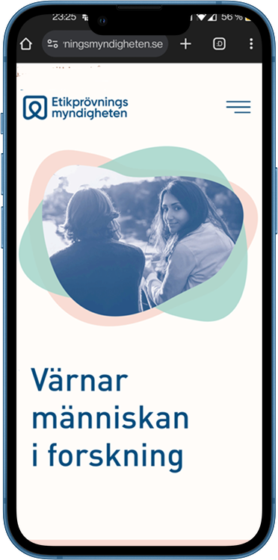
Läs alla vanliga frågor och svar på etikprovningsmyndigheten.se

Slide 51

Läs mer i vägledningen om vad som är aktuellt för just din forskning.

